Slide 1
Chongqing University of Technology
ATAI
Advanced Technique of Artificial Intelligence
Chongqing University of Technology
PreSizE: Predicting Size in E-Commerce using Transformers
Yotam Eshel, Or Levi, Haggai Roitman, Alexander Nus
eBay Research
Netanya, Israel
{yeshel,olevi,hroitman,alnus}@ebay.com
SIGIR_2021
Reported by Xinsheng Wang

Slide 2
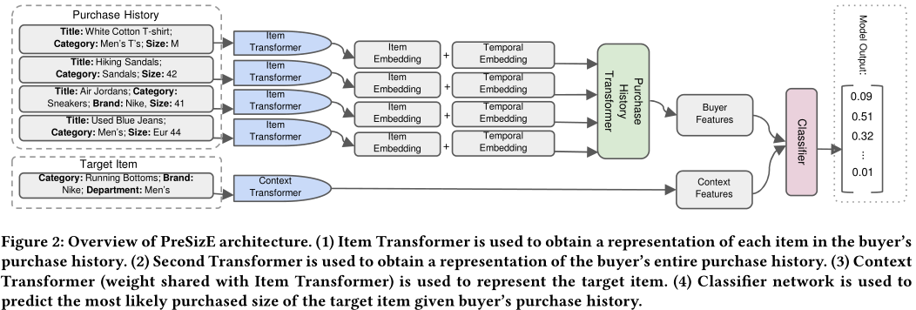
Method
Notes:
一种基于商品购买历史预测电子商务中买家尺寸偏好的新方法

Slide 3
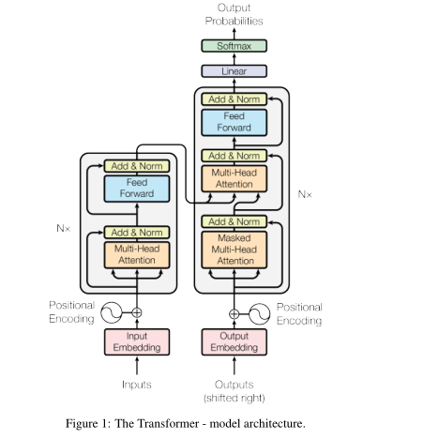
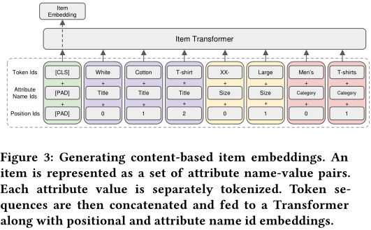
Method
Item Embedding
Notes:
商品嵌入和时间嵌入，文中的embedding layer一笔带过，应该是随机embedding

Slide 4
Method
Temporal Embedding
按day来算时间
Notes:
商品嵌入和时间嵌入，文中的embedding layer一笔带过，应该是随机embedding

Slide 5
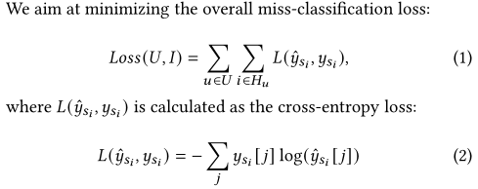
Method
Context Embedding
Classifier
Notes:
GELU激活函数，2016年出来的，因为2019年的transformer而大火。
Classifier:三层FFN，前两层后接GELU,最后一层接softmax
将buyer features和context features进行拼接

Slide 6
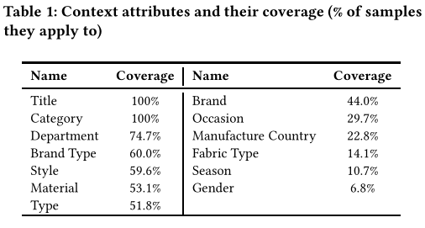
Experiments

Slide 7
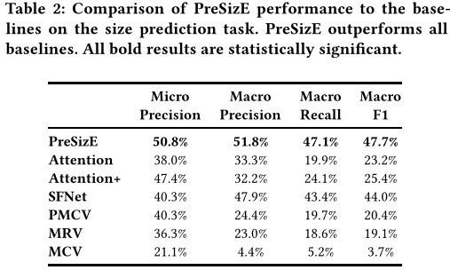
Experiments
Notes:
微平均(micro)和宏平均(macro) : https://www.jianshu.com/p/9e0caf109e88

Slide 8
Experiments
Notes:
男装部、女装部、男女通用部和儿童部，最后一个部门是从幼儿到青年的任何地方。此外，我们根据五种类型对物品进行分类:上衣、下装、连衣裙/裙子、下半身和其他。
Observed：代表用户买的都是同种类别的商品，
novel:：从一种类型的物品推广到另一种类型的物品(例如，从“鞋码”到“衬衫码”，或者从男式到女式

Slide 9
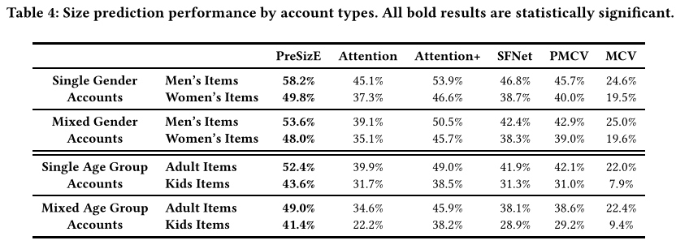
Experiments
Notes:
儿童账户是仅从儿童类别购买的账户；而“成年”男性和女性账户分别是仅从男性和女性类别购买的账户。从男性和女性类别购买的账户被称为“混合性别”；而从儿童和成人类别购买的账户被称为“混合年龄组”。

Slide 10
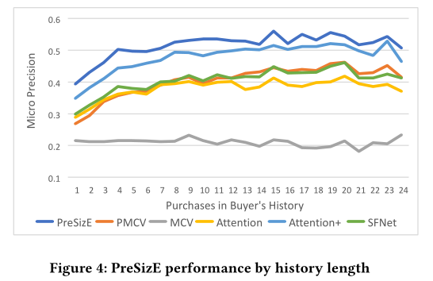
Experiments

Slide 11
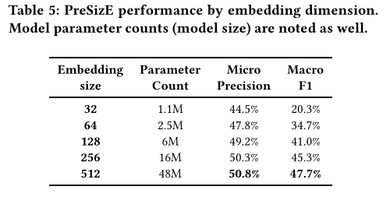
Experiments
Notes:
比较模型的抗干扰能力，通过减少一定比例节点的连边

Slide 12
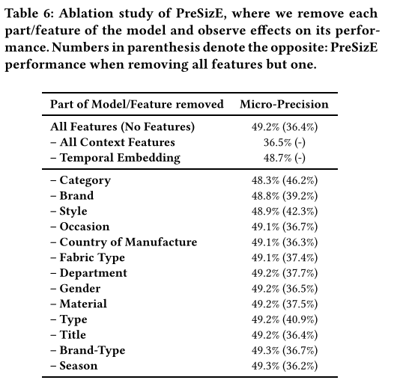
Experiments
Notes:
比较模型的抗干扰能力，通过减少一定比例节点的连边

Slide 13
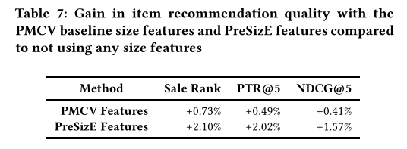
Experiments
Notes:
销售排名和购买通过率和标准化贴现累计收益

Slide 14
Thank you!

